Slide 1
ФЕДЕРАЛЬНОЕ ГОСУДАРСТВЕННОЕ АВТОНОМНОЕ ОБРАЗОВАТЕЛЬНОЕ УЧРЕЖДЕНИЕ ВЫСШЕГО ОБРАЗОВАНИЯ «САНКТ-ПЕТЕРБУРГСКИЙ ПОЛИТЕХНИЧЕСКИЙ УНИВЕРСИТЕТ ПЕТРА ВЕЛИКОГО»
Личность ученого: Антуан Лоран Лавуазье
Выполнил:
Студент гр. 3540901/02001 Бараев Д.Р.
Руководитель: Сафонова А.С.
Санкт-Петербург 2020

Slide 2
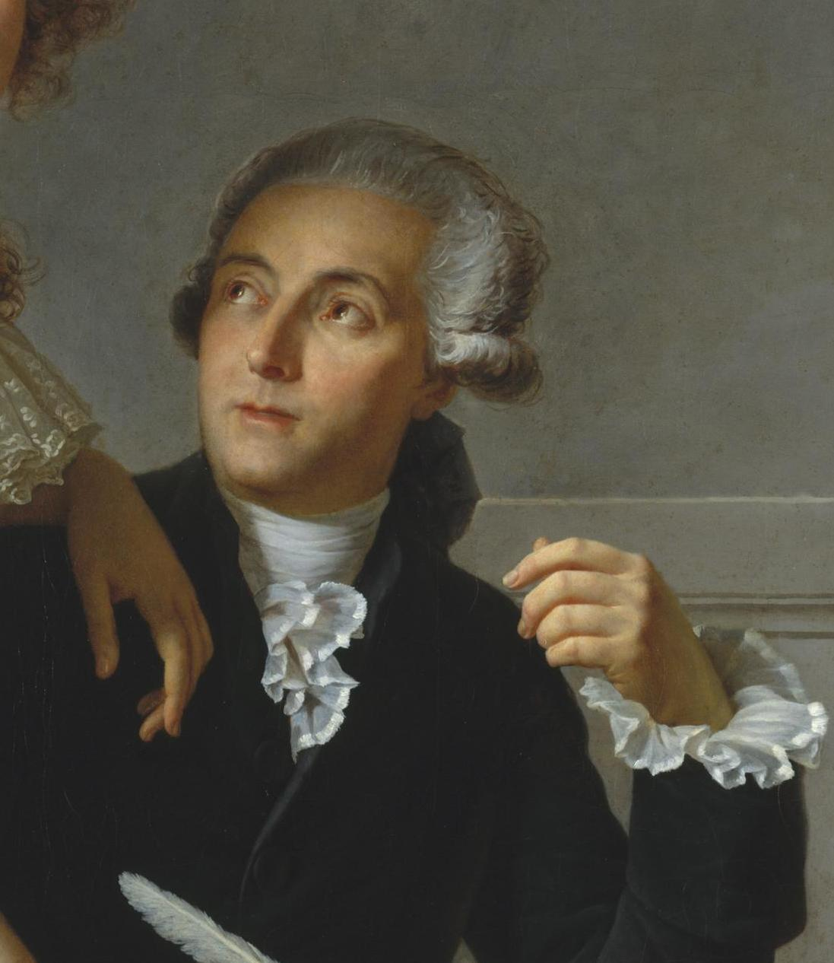
Антуа́н Лора́н Лавуазье́ 26 августа 1743, Париж — 8 мая 1794, Париж Французский естествоиспытатель, основатель современной химии.
Биография
Лавуазье родился 26 августа 1743 года.
Лавуазье происходил из состоятельной буржуазной семьи. Его отец был одним из 400 адвокатов, находившихся в ведении Парижского парламента, и хотел, чтобы сын тоже стал адвокатом. Однако Лавуазье больше привлекали естественные науки, поэтому одновременно с юриспруденцией он изучал математику, астрономию, ботанику, минералогию, геологию и химию. Его обучение проходило под руководством лучших парижских профессоров
Antoine Laurent de Lavoisier

Slide 3
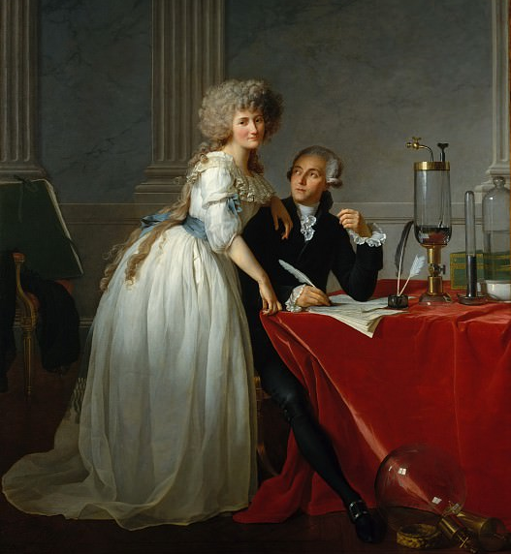
Образование
Первоначальное образование получил в коллеже Мазарини, а затем прошёл курс юридического факультета. В 1764 году получил степень лиценциата прав.
В 1765 году Лавуазье представил работу на заданную Парижской академией наук тему «О лучшем способе освещать улицы большого города».
В 1766 году работа удостоена золотой медали академии.
В период 1763—1767 годов совершает ряд путешествий с Геттаром, помогая последнему в составлении минералогической карты Франции.
В 1768 был избран в академию адъюнктом по химии. В 1778 году был избран действительным членом академии, с 1785 года он состоял её директором.
В 1768 году, когда Лавуазье был избран в академию, он вступил в Генеральный откуп, пайщиком откупщика Бодона. Со смертью последнего в 1779 году Лавуазье стал самостоятельным членом откупа.

Slide 4
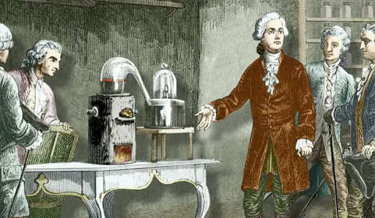
Научная деятельность
Значение работ Лавуазье для развития взрывчатых веществ заключается, прежде всего, в разработке теории горения. Но и практическая деятельность великого ученого оказала огромное влияние на мировое пороходелие.
Благодаря Лавуазье производство пороха во Франции к 1788 году более чем удвоилось (с 1600 тысяч фунтов оно дошло до 3700 тысяч фунтов в год).
По инициативе Лавуазье, академия наук в 1773 году. назначает премию за лучшую работу, касающуюся способа наиболее выгодного производства селитры.
Пороховым делом Лавуазье управлял до 1791 года.
Он жил в пороховом арсенале; здесь же помещалась и его лаборатория, из которой вышли почти все его химические работы.
В 1783-1788 годах Лавуазье состоял членом общества и комитета земледелия в Париже.
А. Лавуазье в лаборатории

Slide 5
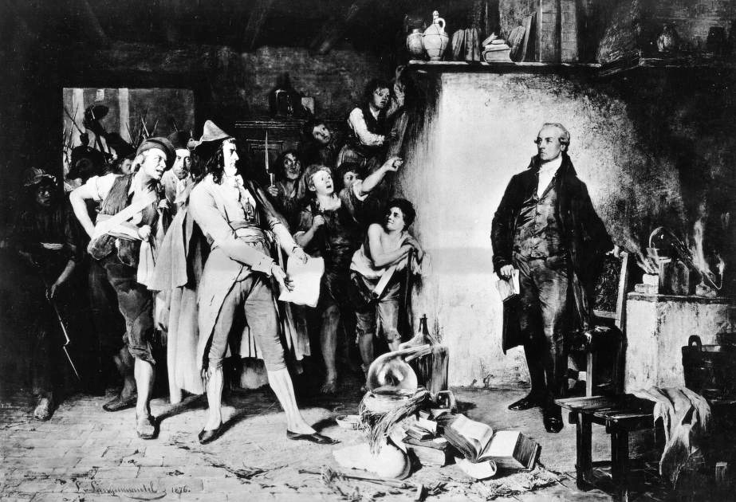
Трибунал и казнь
С 1791 года А. Л. Лавуазье принимал участие в «совещательном бюро искусств и ремёсел».
В 1793 году депутат Бурдон потребовал немедленного ареста и предания суду бывших участников откупа.
6 мая 1794 г. Лавуазье был приговорен к смерти.
8 мая 1794 года состоялся суд.
По сфабрикованному обвинению 28 откупщиков, в том числе и Лавуазье, были казнены.
А. Л. Лавуазье в 1794 г.

Slide 6
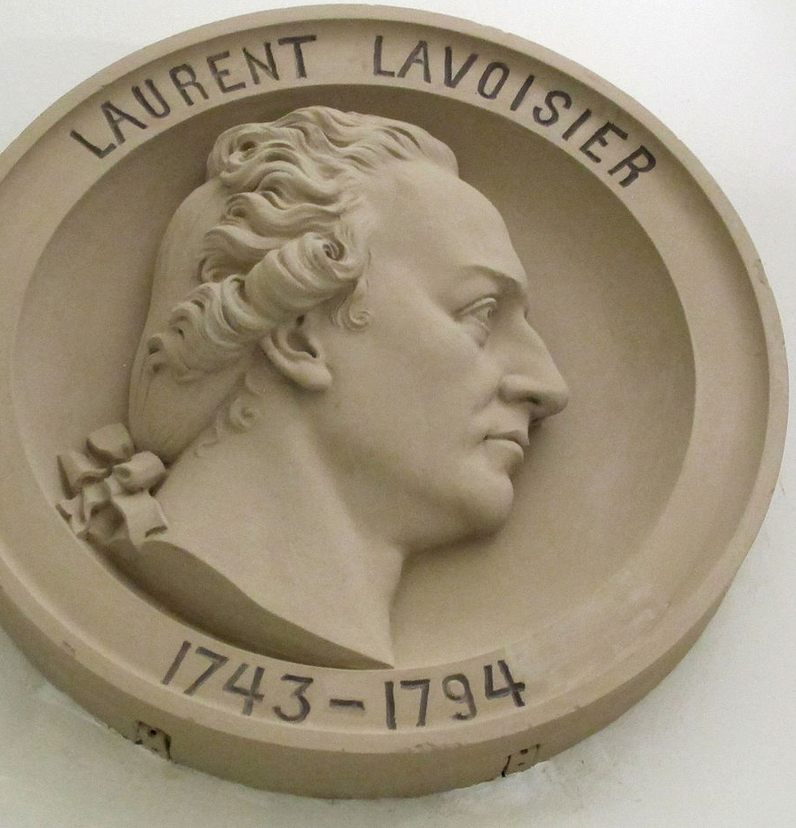
Значение и память
Имя А. Лавуазье внесено в список величайших учёных Франции, помещённый на первом этаже Эйфелевой башни.
Научная слава Лавуазье по смерти неоднократно оспаривалась.
Главным образом Томсон (1830) и Фольхард (1870) старались умалить заслуги Лавуазье и набросить тень на всю его научную деятельность. Они обвинили его в том, что он присвоил себе открытия, сделанные другими, что он умышленно умалчивал имена своих предшественников и т. д.
В 1935 г. Международный астрономический союз присвоил имя Лавуазье кратеру на видимой стороне Луны.
«Всего мгновение потребовалось им, чтобы срубить эту голову, но может и за сто лет Франция не сможет произвести ещё такой» - Лагранж, Жозеф Луи

Slide 7
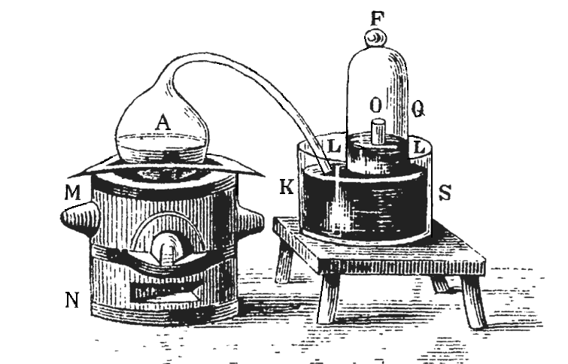
Научные труды: химия
Одна из первых по времени, наиболее важных работ А. Л. Лавуазье была посвящена решению вопроса, можно ли воду превратить в землю.
Прибегая в исследованиях к точному взвешиванию, Лавуазье показал, что при процессе горения вещество не выделяется из горящего тела, а присоединяется к нему. Путём анализа и синтеза показал, что воздух есть смесь двух газов: один из них — есть газ, преимущественно поддерживающий горение, «здоровый воздух, чистый воздух, кислород», как последовательно называл его сам Лавуазье, другой газ — нездоровый воздух или азот.
Вместе с изучением состава воздуха Лавуазье исследует роль кислорода в образовании кислот, устанавливает состав угольной кислоты, объясняет изменения воздуха, вызываемые горением свечи и дыханием животных.
С 1774 года А. Лавуазье занимался изучением горения водорода.
Только в 1783 году Лавуазье и Лаплас нашли искомое: продуктом горения водорода оказалась чистая вода.
В 1785 году Лавуазье вместе с Менье получили, путём синтеза из водорода и кислорода, 45 г воды.
Лавуазье занимался также процессами брожения и установил факт расщепления виноградного сахара на алкоголь и углекислый газ.
Опираясь на свойства кислородных соединений различных простых тел Лавуазье первый дал классификацию тел, известных в то время в химической практике. Основой его классификации служили, вместе с понятием о простых телах, понятия — окись, кислота и соль.
Прибор Лавуазье для определения состава воздуха и выяснения причины увеличения в весе металлов при прокаливании

Slide 8
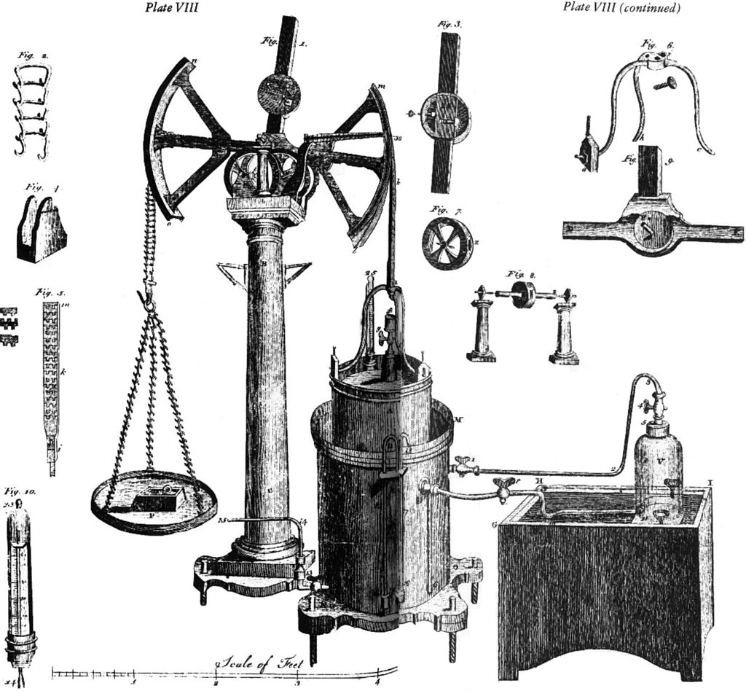
Научные труды: физика
Явления тепла, тесно связанные с процессом горения, составляли также предмет изучения Лавуазье. Вместе с Лапласом, будущим творцом «Небесной механики», Лавуазье даёт начало калориметрии; они устраивают ледяной калориметр. С помощью его они измеряют теплоёмкости многих тел и тепло́ты, освобождающиеся при различных химических превращениях, например при сгорании угля, фосфора, водорода, при взрыве смеси селитры, серы и угля.
Этими работами они кладут основание новой области
исследования — термохимии.
Калориметрические и термохимические исследования Лавуазье и Лапласа описаны в мемуаре «Mémoire sur la chaleur» (1780). В 1781—1782 годах они дают известный способ определять расширение твёрдых тел. Выработанные ими методы они вслед за тем применяют для изучения животной теплоты.
При проведении лабораторных исследований Лавуазье обнаружил, что воспламенение спирта происходит при концентрации не менее 40 % в растворе воды.
Оборудование А. Лавуазье

Slide 9
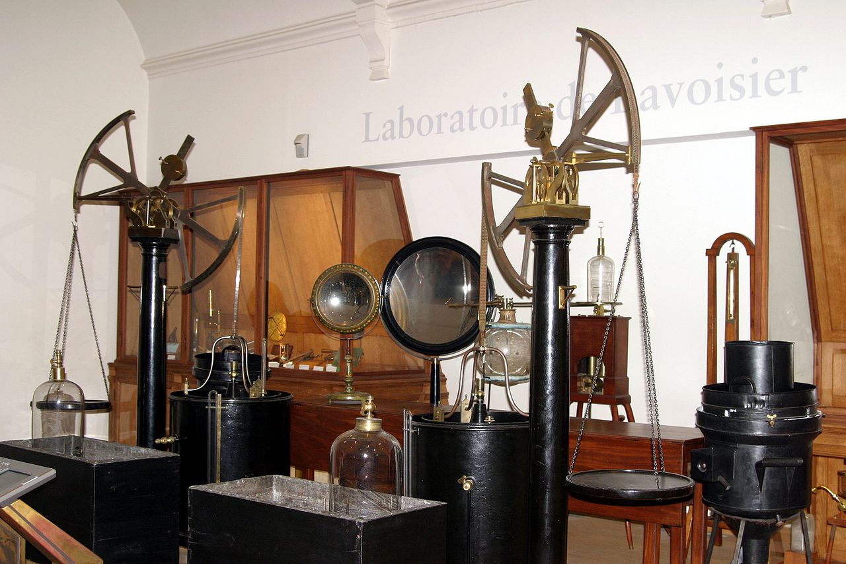
Научные труды: физиология
Исследованиями над животной теплотой Лавуазье представил против витализма, царившего в то время в науках биологических, столь же сильные доводы, как исследованиями над горением тел и над составом воды против учения о флогистоне. Лавуазье нанёс, кроме того, окончательное поражение учению о стихиях, ведущему своё начало от времён глубокой древности. Взгляд на огонь, воздух, воду и землю как на элементы дожил до Лавуазье.
Исследование «Sur la chaleur», сделанное Лавуазье совместно с Лапласом, а также исследования над дыханием животных, произведённые Лавуазье совместно с Сегеном в 1789—1790 годах показали, что дыхание животных есть медленное горение, за счёт которого в организме поддерживается всегда постоянный запас тепла. Траты, производимые в организме процессом горения, восполняются пищеварением.
Лавуазье первый придал важное значение количественной стороне химических превращений веществ и сделал весы необходимой принадлежностью химической лаборатории.
Лаборатория А. Л. Лавуазье, Музей искусств и ремёсел (Париж)

Slide 10

Спасибо за внимание !

